Slide 1
Sport osob se zrakovým postižením

Slide 2
Vhodné sporty
běh na lyžích
bowling
kuželky
lukostřelba
plavání
tandemová cyklistika
vodní sporty
zvuková střelba
turistika
fotbal
atletika
šachy
showdown
goalball

Slide 3
Legislativa
Minimální zrakové postižení, které opravňuje sportovce k účasti na sportovních akcích musí být v souladu s pravidly Mezinárodní sportovní federace nevidomých sportovců (IBSA):
Vizuální ostrost 6/60
Zorné pole menší než 20°

Slide 4
Klasifikace sportovců dle IBSA
Kategorie B1 – sportovec bez světlocitu i se světlocitem, ale bez schopnosti rozeznat tvar ruky z jakékoliv vzdálenosti a směru (při sportu tmavé klapky – rovnost všech soutěžících)
Kategorie B2 – od schoponosti rozeznat ruku po ZO 2/60 či zorné pole menší než 5°
Kategorie B3 – od zrakové ostrosti 2/60 do 6/60 či zorné pole mezi 5° a 20°

Slide 5
Organizace sportu ZP
Unie zdravotně postižených sportovců České republiky – základní organizace
každý druh postižení zastoupen jedním svazem
mentální, sluchová, spastická, tělesná, vnitřní, zraková

Slide 6

Organizace sportu ZP
Český paralympijský výbor
Zastupuje ČR na paralympijských hrách
Zastupuje ČR na deaflympiádách neslyšících
Rozhoduje o účasti ČR na p.h. či d.h.

Slide 7

Další organizace
Český svaz zrakově postižených sportovců

Slide 8
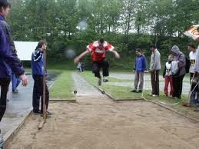
ATLETIKA
Technické disciplíny: skok daleký, trojskok, skok vysoký, vrh koulí, hod oštěpem, hod diskem, pětiboj
Označení sportovců: F11, F12, F13

Slide 9
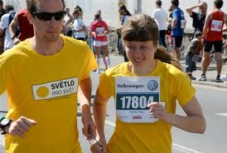
ATLETIKA
Běžecké disciplíny: 100m, 200m, 400m, 800m, 1500m, 5000m,10 000m, maratón; štafety (4 x 100m a 4 x 400m)
Označení sportovců: T11, T12, T13
Každý atlet má vymezeny 2 dráhy.

Slide 10
PLAVÁNÍ
Plavecké disciplíny: Volný způsob (50m, 100m, 400m); Znak (100m); Prsa (100m); Motýlek (100m); Polohový závod (200m)
Označení sportovců: S11, S12, S13
K informování plavce o blížícím se konci bazénu se využívá tzv. tapping

Slide 11
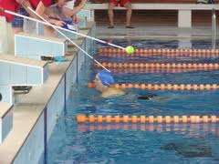
Tapping

Slide 12
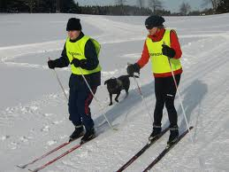
Běh na lyžích
Disciplíny:
Ženy: 5 km, 10 km, 15 km, 1 km sprint
Muži: 10 km, 20 km, 1 km sprint
Kategorie B1, B2 musí mít traséra
Kategorie B3 mohou mít traséra
Trasér může být vyměněn, vede pomocí hlasu

Slide 13
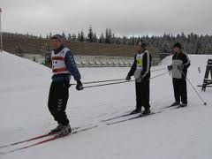
Běh na lyžích
Trasér:
Upozorňuje ZP na větve či jiné překážky
Upozorňuje na změnu profilu trati (svah, změna směru, nerovnosti)
Zajišťuje uvolnění místa pro rolbu …
Udržuje optimální vzdálenost před postiženým

Slide 14
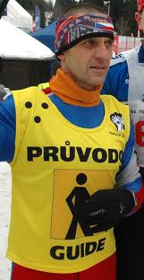
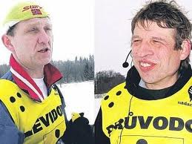
Označení dvojice lyžařů
Trasér a lyžař jsou označeni výstražnými vestami s nápisem „GUIDE“ či „BLIND“ nebo případně českým ekvivalentem

Slide 15
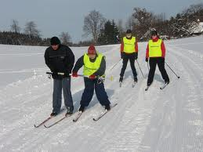
Pokyny pro traséra
Popis okolí
Ohlašování se nevidomému – pocit bezpečí
Ohlásit stoupání – náročnost a délku
Ohlásit klesání – náročnost, rychlost, dojezd

Slide 16
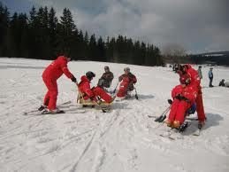
Sjezd na lyžích
Disciplíny: sjezd, superobří slalom, obří slalom, slalom, super kombinace
Trasér je povinný pro všechny kategorie
Trasér je označen reflexní vestou s písmenem „G“.
Trasér musí projet všemi bránami

Slide 17
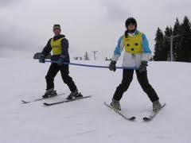
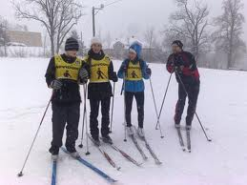
Sjezd na lyžích:
Vhodnost prostředí:
Omezený počet lidí
Trať bez stromů, sloupů …
Bezpečný dojezd do roviny nebo protisvahu
Spolupráce vlekařů při nasedání na vlek

Slide 19
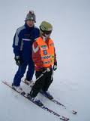
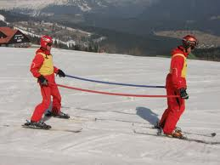
Sjezd na lyžích
Nácvik:
Trasér jede s lyžařem těsně v zádech
Trasér jede s lyžařem na tyči („hůlkách“)
Nepřímý kontakt – pouze hlasový

Slide 20
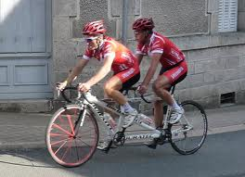
Cyklistika
Kategorie B1 – B3
Rozdělení na muže (červené přilby) a ženy (bílé přilby)
Závodí se na tandemových kolech
Na každém kole jede vidící pilot a nevidomý cyklista
Od roku 2007 součástí Mezinárodní cyklistické organizace

Slide 21
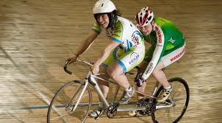
Cyklistika
Disciplíny:
Silniční závod: muži 90 až 120 km
Silniční závod: ženy 70 až 100 km
Časovka: muži 20 až 35 km
Časovka: ženy 15 až 30 km
Dráha: M a Ž 1000 m, M stíhací závod na 4000 m, Ž stíhací závod na 3000 m, sprint

Slide 22
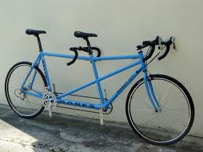
Cyklistika
Pravidla pro piloty:
Nesmí být profesionálním cyklistou stáje registrované v UCI
V posledních třech letech nebyl členem profesionálního týmu
V posledních třech letech se neúčastnil mistrovství světa nebo olympijských her
Starší 18 let

Slide 23
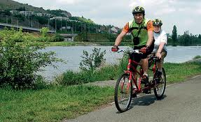
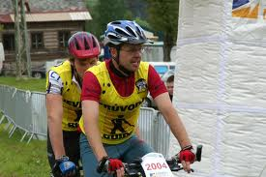
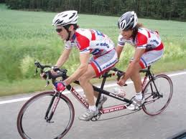
☺☺☺

Slide 24
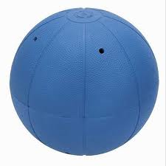
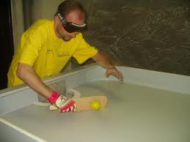
Sporty pro nevidomé
Goalball
Showdown
Zvuková střelba
Kuželky

Slide 25
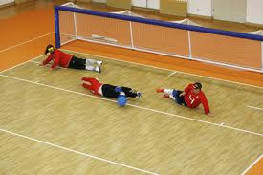
Goalball

Slide 26
Goalball
Rychlá hra s ozvučeným míčem
Všichni hráči bez ohledu na kategorii B1 – B3 nosí klapky
Družstvo – 3 hráči a max. 3 náhradníci
Hra: 2 x 12 minut
Rozhodčí: 2 hlavní a 4 brankoví
Od kontaktu s míčem po hod nesmí uplynout více než 10 s

Slide 27
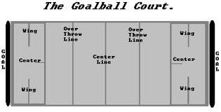
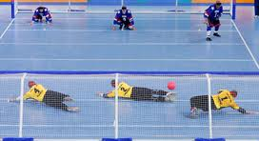
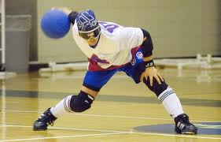
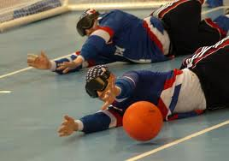
Goalball

Slide 28
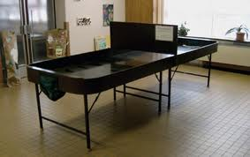
SHOWDOWN

Slide 29
SHOWDOWN
Kategorie B1 – B3 hrají společně
Muži a ženy hrají zvlášť
Hráči mají na očích klapky
Nejedná se o paralympijský sport
V ČR oblíben (r. 2005 v ČR Mistrovství světa)
Vyzkoušíme při návštěvě SONS

Slide 30
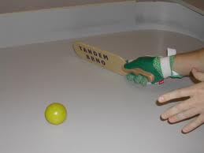
SHOWDOWN

Slide 31
SHOWDOWN
Hrají dva hráči
Používají pálky a ozvučený míček o průměru 6 cm
Hrací plochou je stůl s uprostřed umístěnou deskou (otvor ve spodní části)
Cílem hry je odpálit míček do soupeřovy branky – a to pod středovou deskou
Hraje se do 11 bodů s rozdílem 2 (max. však do stavu 16:16, kdy následující rozhodne)

Slide 32
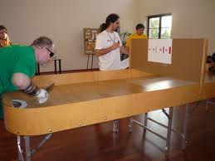
SHOWDOWN

Slide 33
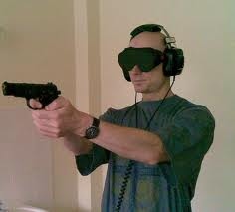
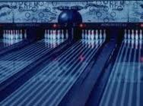
Další sporty

Slide 34
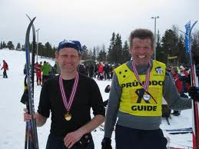
Děkuji ☺

